Slide 1
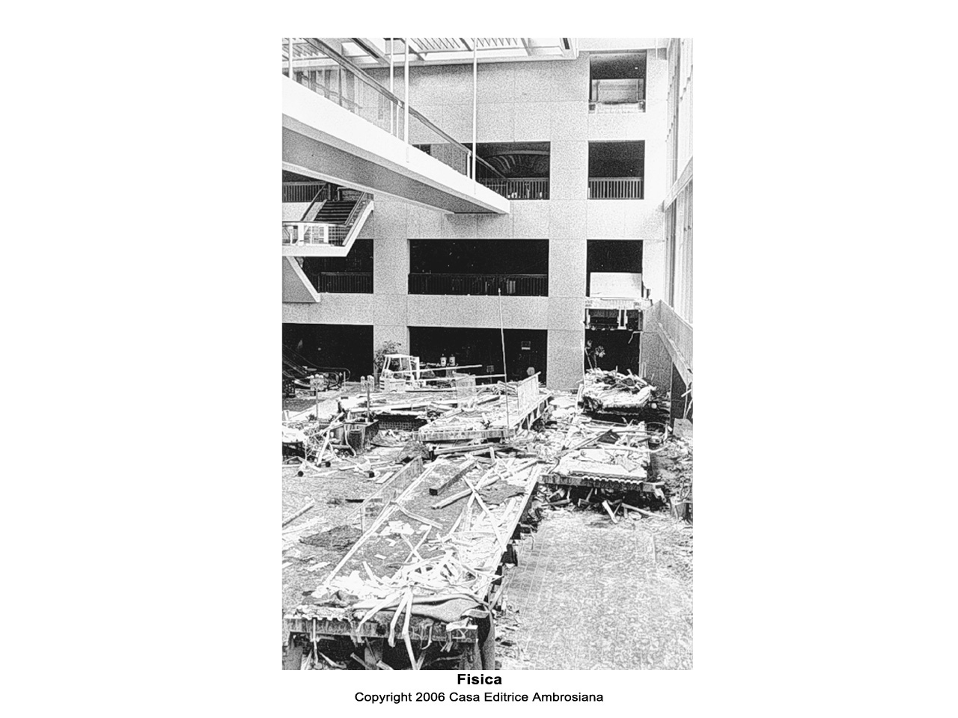
La Statica
Lo scopo della STATICA è il calcolo delle forze agenti su strutture o entro strutture che siano in equilibrio. Lo studio di queste forze permette di stabilire se le strutture possano sostenere le forze senza subire significative deformazioni o fratture. Gli ingegneri e gli architetti devono essere in grado di calcolare le forze agenti sui componenti strutturali di un edificio, di un ponte.
Nel corpo umano la conoscenza delle forze agenti nei muscoli e nelle giunture è di grande importanza per la medicina e la fisioterapia

Slide 2
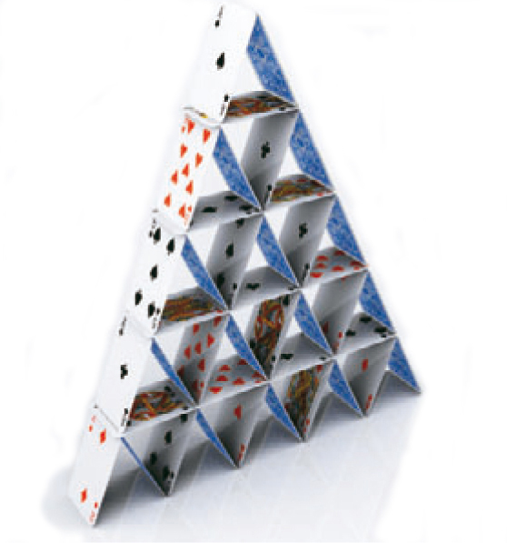
Sistemi rigidi ed equilibrio
Un corpo è in equilibrio quando è fermo e continua a restare fermo.
Il punto materiale è un oggetto che è considerato come un punto, perché è piccolo rispetto all’ambiente in cui si trova.
Il corpo rigido è un oggetto esteso che non subisce alcuna deformazione qualunque siano le forze che gli vengono applicate.

Slide 3
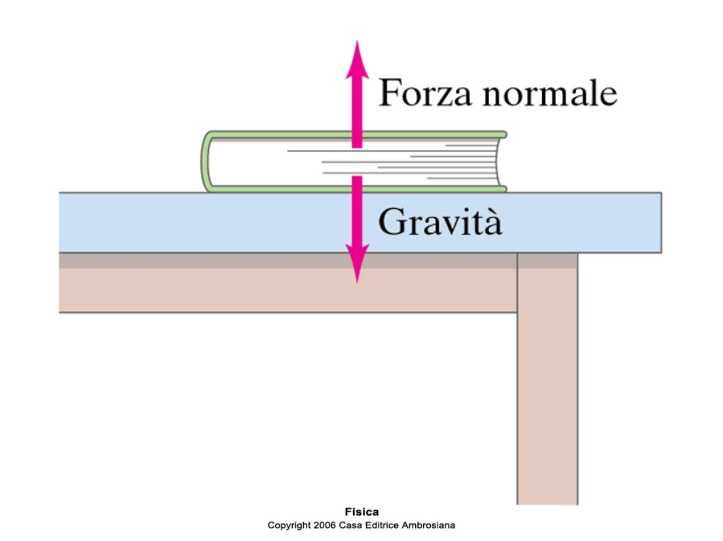
Gli oggetti con cui abbiamo comunemente a che fare hanno almeno una forza agente su di essi (la gravità) e, se sono in quiete, devono esistere altre forze agenti su di essi in modo tale che la forza risultante sia nulla.
Un oggetto in quiete su un tavolo, per esempio, subisce l’azione di due forze, la forza di gravità che lo tira verso il basso e la forza Normale che il tavolo esercita su di lui verso l’alto.
Poiché la forza risultante è nulla, la forza esercitata dal tavolo verso l’alto deve essere in modulo uguale alla forza di gravità, diretta verso il basso.
Il corpo è in equilibrio sotto l’azione delle due forze.

Slide 4
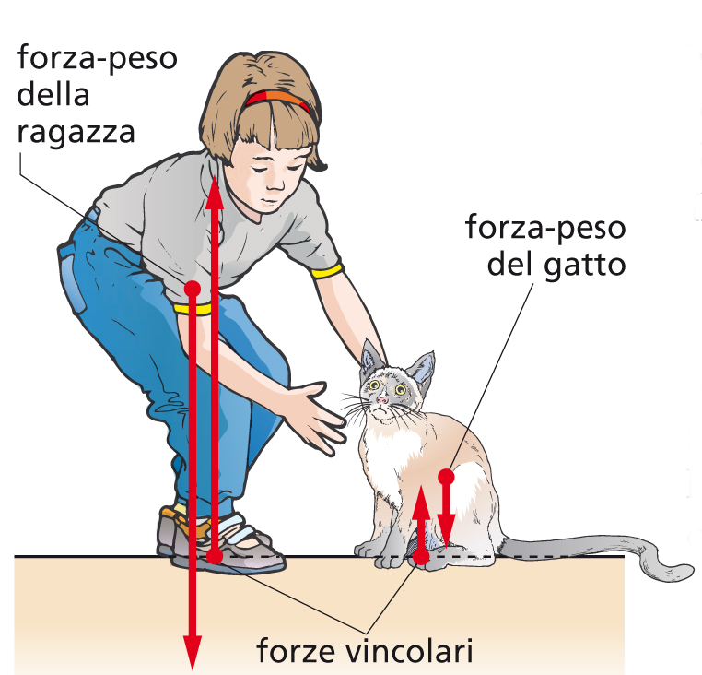
Le forze vincolari
Un vincolo è un oggetto che impedisce a un corpo
di compiere alcuni movimenti.
Il vincolo adatta la propria reazione
alla forza attiva che agisce su di esso.
Tutti i vincoli si rompono
se sono sottoposti a forze
eccessive.
Notes:
Perché quando siamo seduti in salotto non precipitiamo al piano di sotto?
Di solito si fa l’ipotesi che le forze applicate ai vincoli siano tali da non superare il loro limite di rottura.
Quali sono gli oggetti che ti circondano in questo momento che possono essere considerati dei vincoli?
Per determinare le condizioni di equilibrio di un punto materiale occorre sommare alle forze attive anche le forze vincolari.

Slide 5
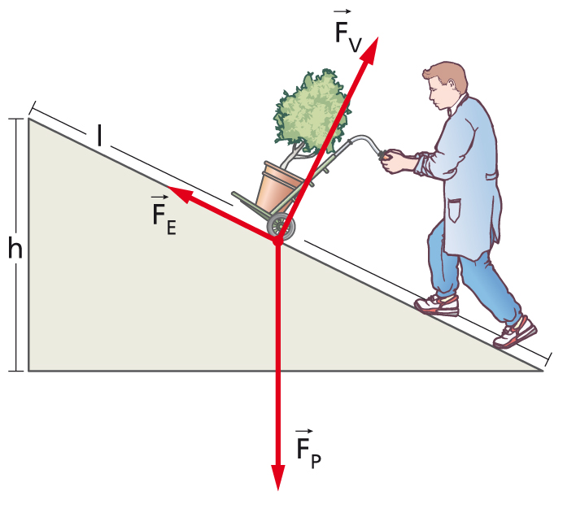
L’equilibrio su un piano inclinato
Che forza deve applicare l’uomo per mantenere fermo il vaso?
Notes:
Le forze sono tre:
• la forza-peso F_{P} diretta verso il basso;
• la forza vincolare F_{V} perpendicolare al piano inclinato;
• la forza equilibrante F_{E} dell’uomo che tiene in equilibrio il carrello.

Slide 6
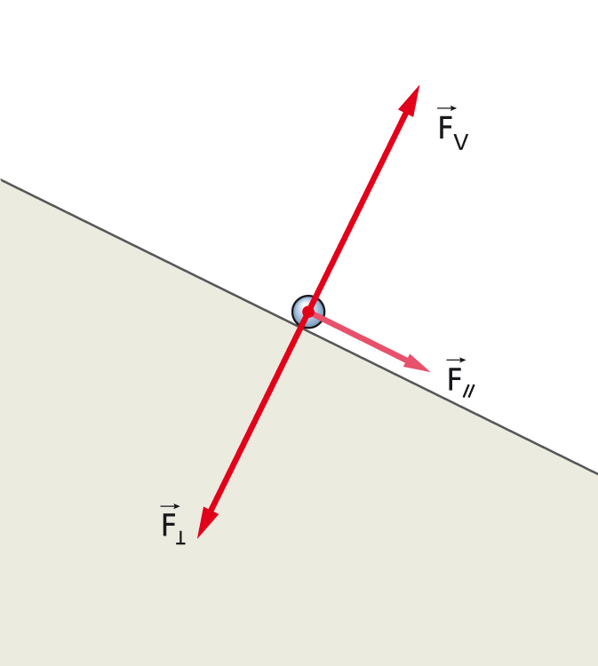
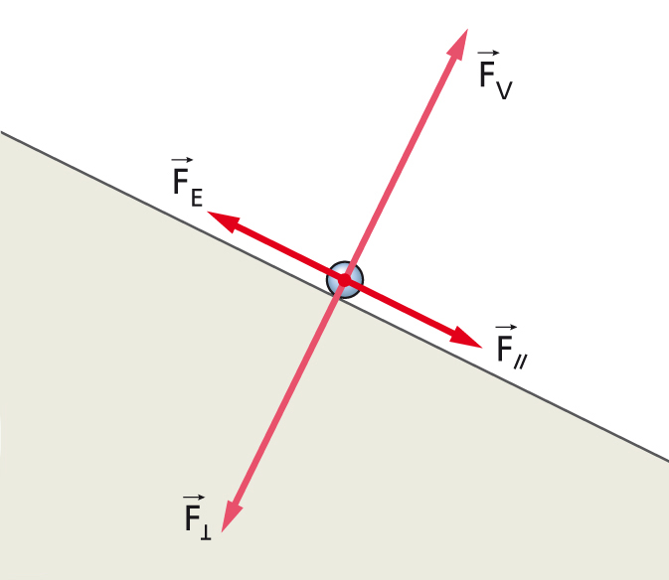
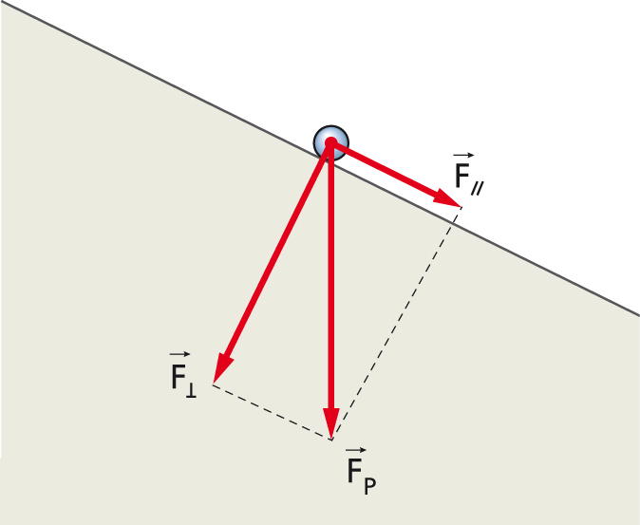
L’equilibrio su un piano inclinato
Notes:
In questo caso il sistema carrello + vaso può essere schematizzato come un punto materiale
Qual è la forza che equilibra il componente della forza peso perpendicolare al piano inclinato?
Qual è la forza che equilibra il componente della forza peso parallelo al piano inclinato?

Slide 7
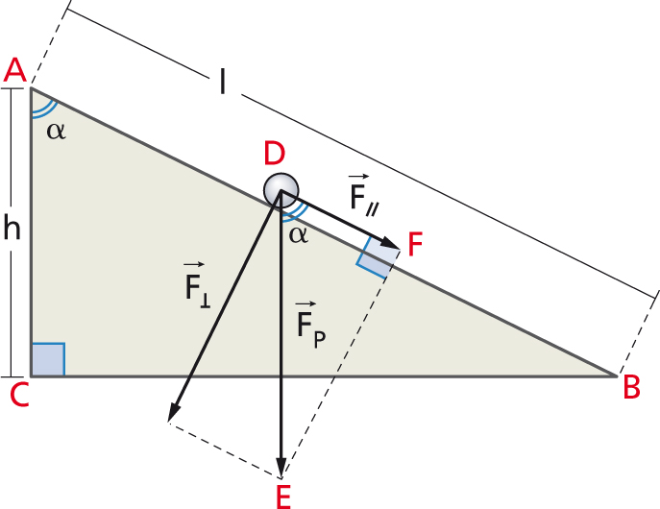
L’equilibrio su un piano inclinato
Notes:
Il rapporto h/l si chiama pendenza o inclinazione del piano.
Quanto più è grande il rapporto h/l, tanto maggiore deve essere la forza equilibrante che l’uomo deve applicare per tenere fermo il carrello con il vaso.

Slide 8
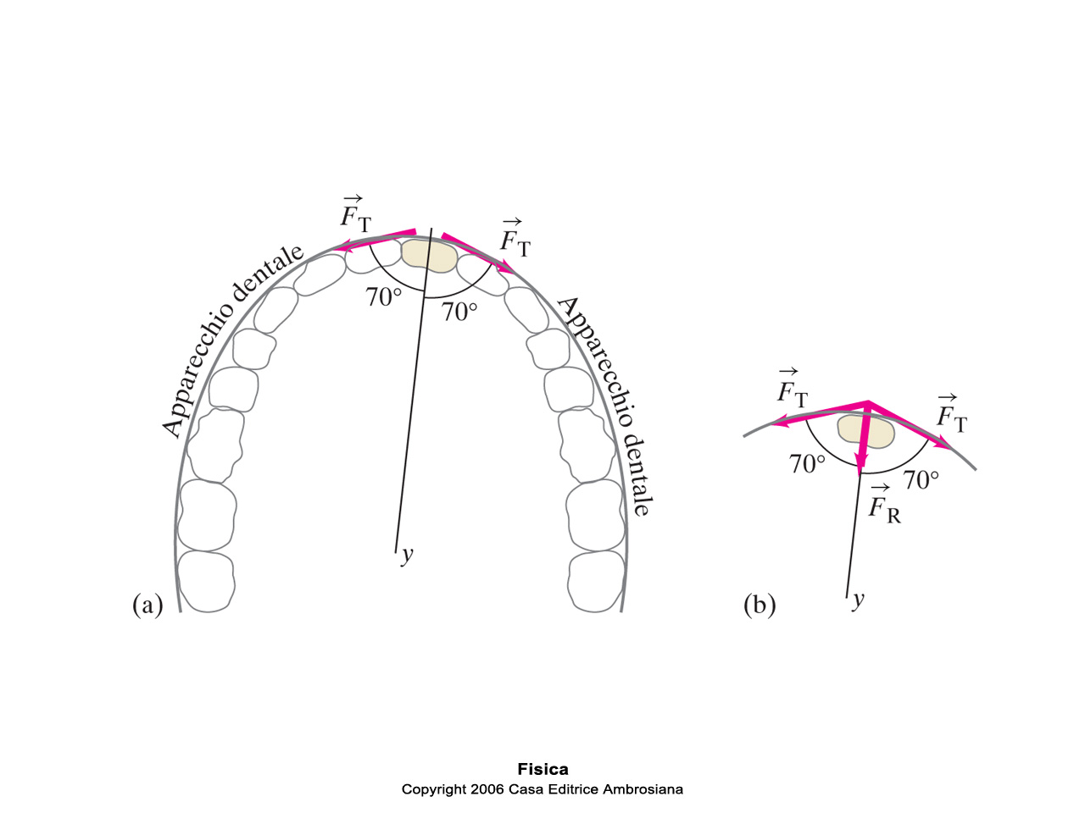
L’apparecchio dentale
L’apparecchio dentale consiste in un filo metallico sottoposto a una tensione di 2N. Esso quindi esercita una forza di 2N sul dente nelle due direzioni come indicato in figura. Calcolare la forza risultante sul dente dovuta all’apparecchio

Slide 9
Soluzione

Slide 10
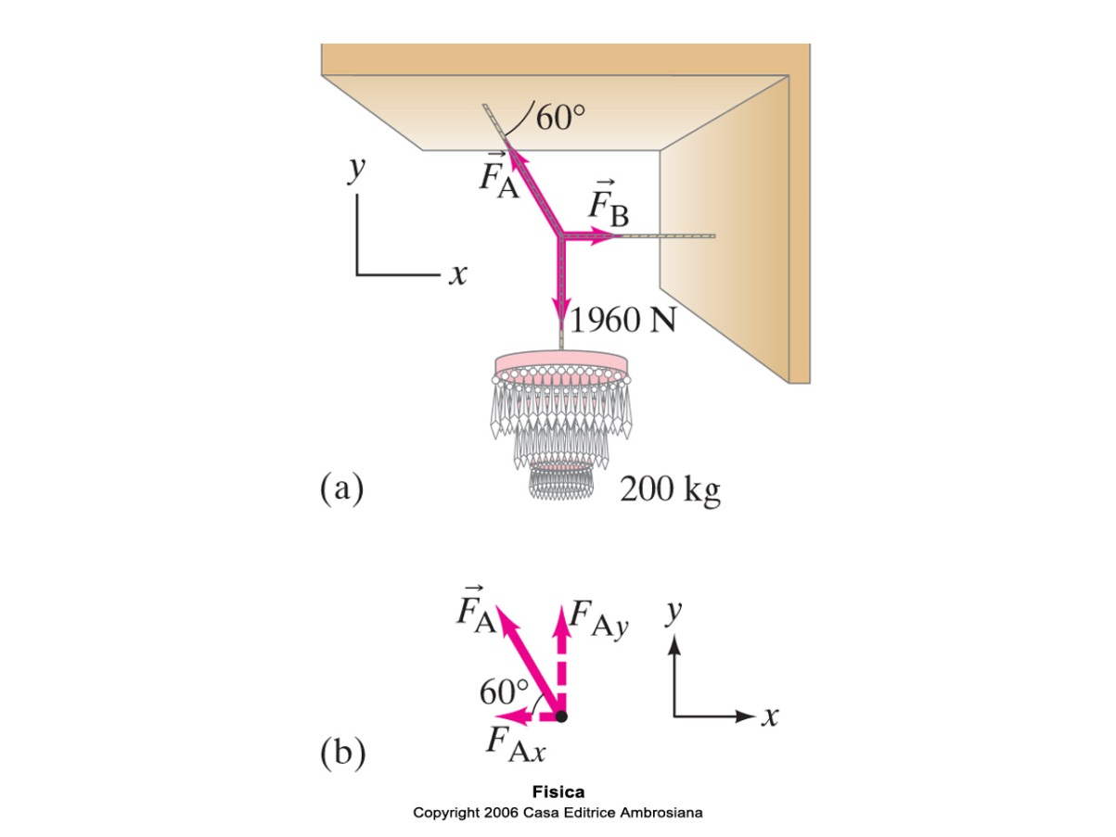
Tensione nella corda del lampadario

Slide 11
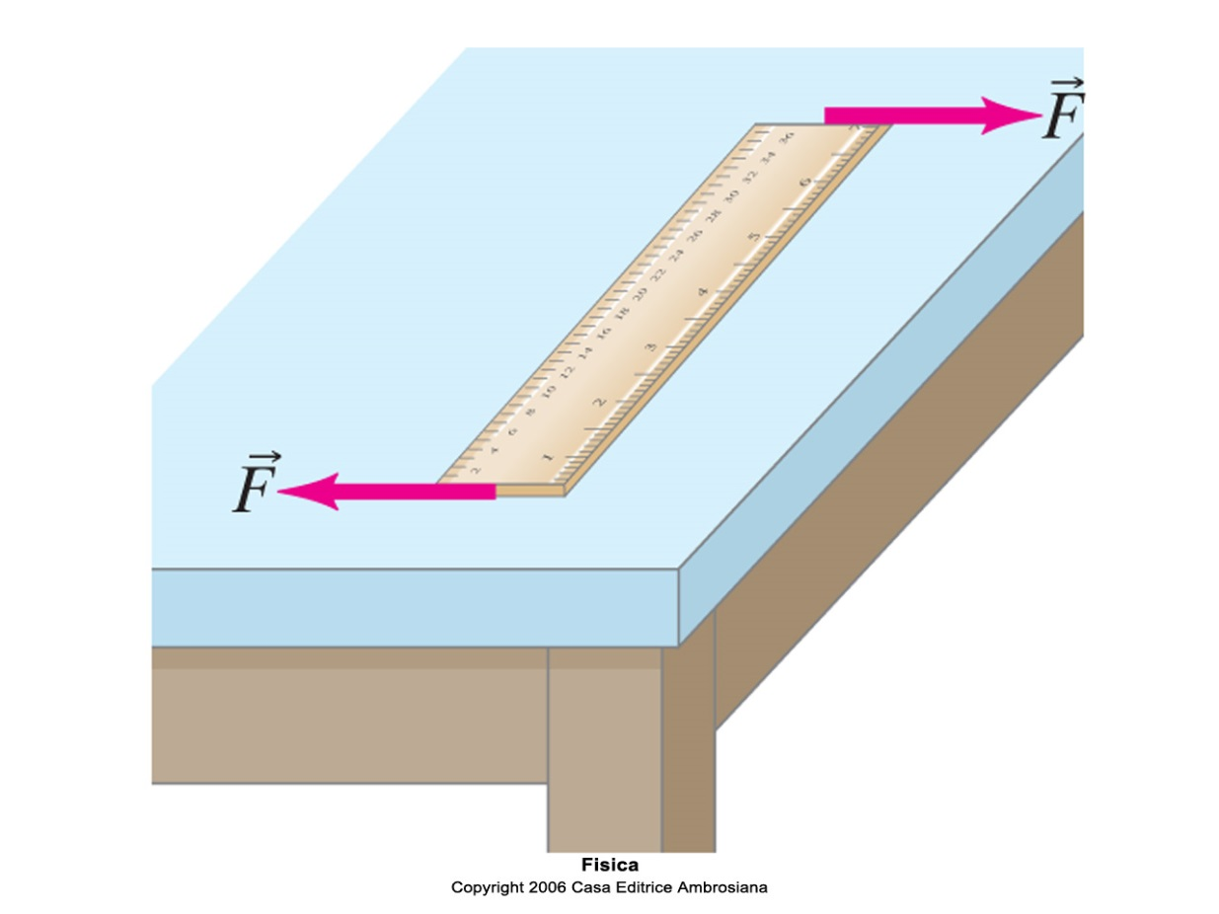
Seconda condizione di equilibrio
Affinché un oggetto sia in equilibrio, non è sufficiente che la somma delle forze sia uguale a zero. Ad esempio sul righello in figura, nonostante le due forze F si sommino dando una forza risultante nulla, esse producono un momento torcente risultante diverso da zero che farà ruotare l’oggetto

Slide 12
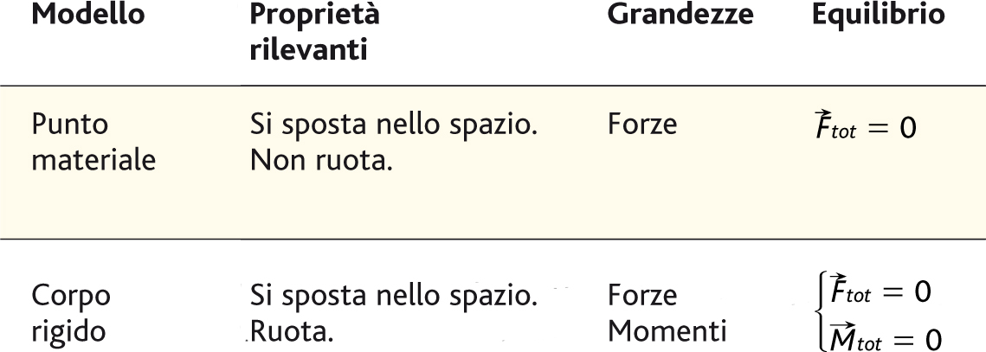
L’equilibrio di un corpo rigido
Un corpo rigido fermo rimane in equilibrio quando:
• la somma vettoriale delle forze applicate su di esso è uguale a zero;
• la somma vettoriale dei momenti delle forze, calcolati rispetto a un punto qualsiasi, è uguale a zero.

Slide 13
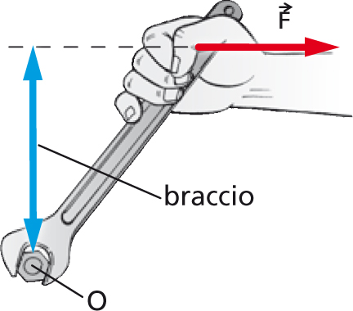
Il braccio di una forza
Il braccio di una forza F rispetto
a un punto O è dato dalla distanza
tra il punto O e la retta
che contiene F. Perché la rotazione del bullone è più agevole
se la chiave inglese è più lunga?
Il momento di una forza F
rispetto a un punto O è uguale
al prodotto dell’intensità F
della forza per il braccio b.
Notes:
Un corpo rigido, a differenza del punto materiale, può anche ruotare.

Slide 14
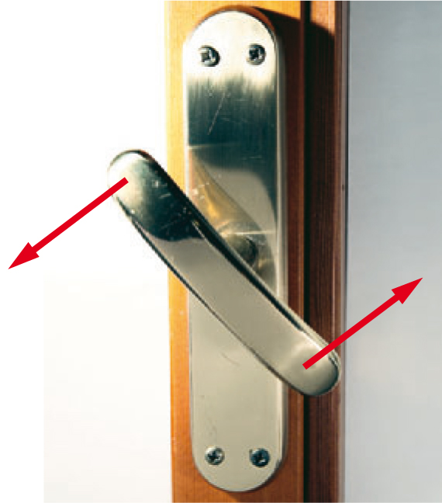
Il momento di una coppia di forze
Il momento di una coppia è dato
dalla somma dei momenti delle forze
rispetto al punto medio O.
Esso è uguale al prodotto
dell’intensità F di una forza
per la distanza d tra le rette
di azione delle due forze.
Notes:
Quanti momenti di coppia di forze ti capita di applicare quotidianamente?

Slide 15
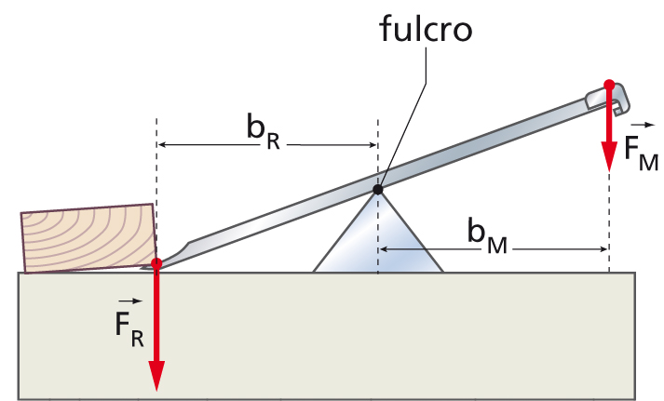
Le leve
…” Datemi un punto d’appoggio e vi solleverò il mondo…” (Archimede)
Le leve sono macchine semplici, utilizzate per tagliare, per sollevare, per spostare con la minore fatica possibile.
Si chiamano macchine semplici quei dispositivi (leve, carrucole, verricelli) che servono per equilibrare o vincere una forza ( detta forza resistente) applicando un’altra forza di intensità o direzione diversa (detta forza motrice).
Notes:
La somma dei due momenti delle forze FR e FM, che agiscono in versi opposti, è uguale a zero.
Per vincere una forza resistente maggiore della forza motrice che abbiamo a disposizione, dobbiamo utilizzare un braccio della forza motrice maggiore dell’altro.

Slide 16
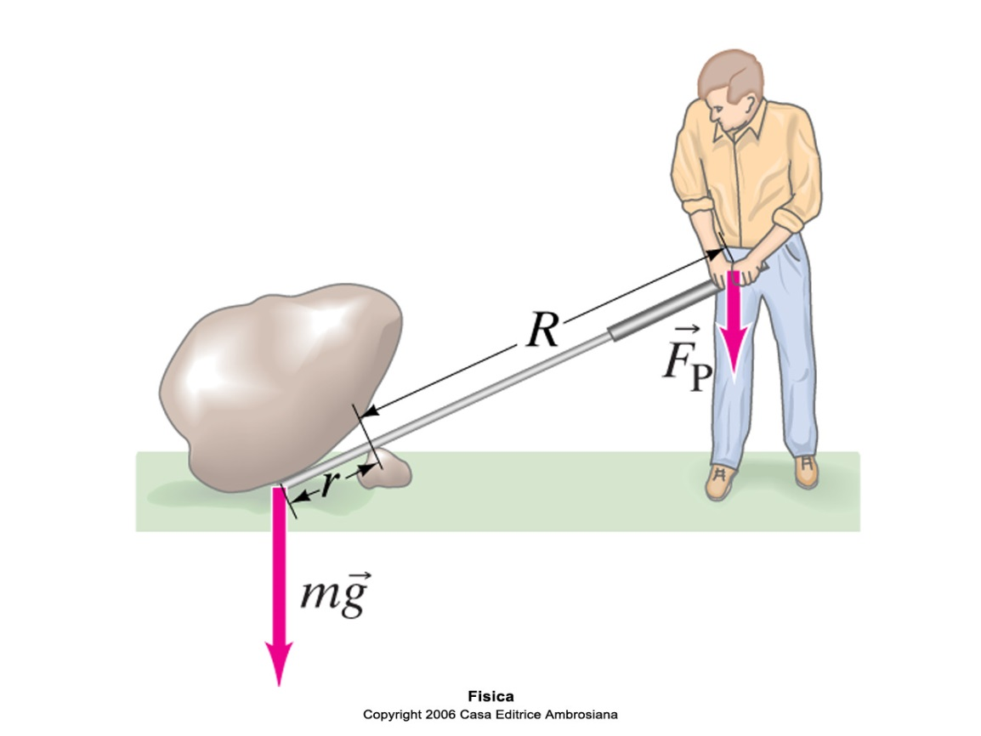
La leva

Slide 17
Classificazione delle leve
svantaggiose: se la forza applicata richiesta è maggiore della forza resistente, ovvero se il braccio-resistenza è più lungo del braccio-potenza (b_{p} /b_{r} < 1)
indifferenti: se la forza applicata richiesta è uguale alla forza resistente, ovvero se il braccio-resistenza è uguale al braccio-potenza (b_{p} / b_{r} = 1);
vantaggiose: se la forza applicata richiesta è minore della forza resistente,ovvero se il braccio-resistenza è più corto del braccio-potenza (b_{p} / b_{r} > 1);

Slide 18
Classificazione delle leve
leve di primo genere: il fulcro è posto tra le due forze (interfulcrate); possono essere vantaggiose, svantaggiose o indifferenti
leve di secondo genere: la forza resistente è tra il fulcro e la forza motrice (o potenza) (interresistente); sono sempre vantaggiose
leve di terzo genere: la forza motrice (potenza) è tra il fulcro e la forza resistente; sono sempre svantaggiose

Slide 19
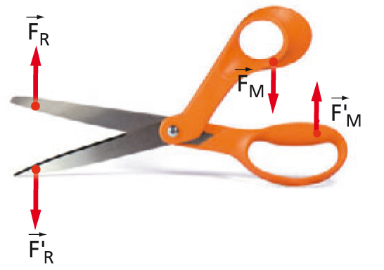
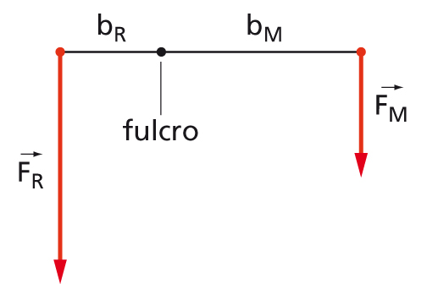
Le leve di primo genere
Il fulcro è posto tra le due forze.

Slide 20
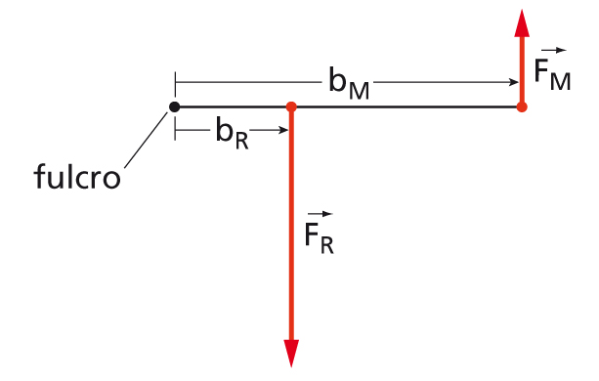
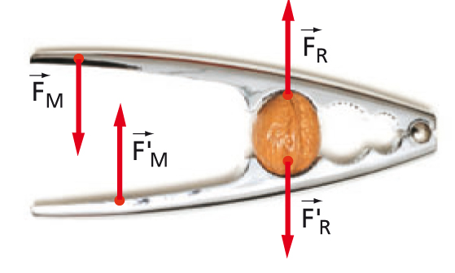
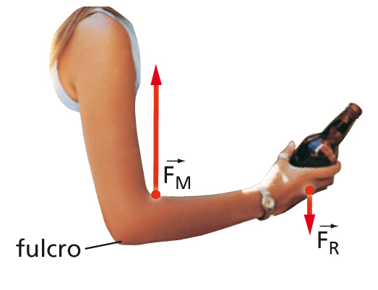
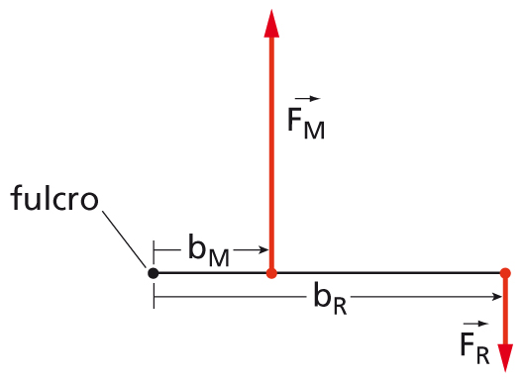
Le leve di secondo genere
La forza resistente è tra il fulcro e la forza motrice.
Le leve di terzo genere
La forza motrice è tra il fulcro e la forza resistente.

Slide 21
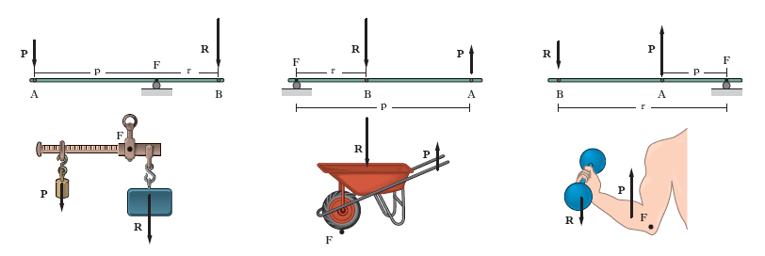
Riassumendo

Slide 22
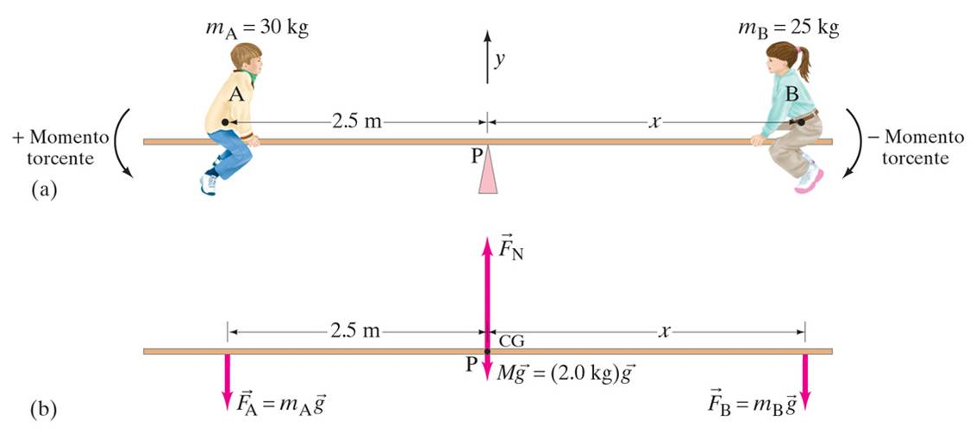
Bilanciamento del dondolo
Un’asse di massa 2Kg può essere utilizzata come dondolo per due bambini. Un bimbo ha una massa di 30Kg e siede a 2.5m dal punto di appoggio. A quale distanza x dal punto di appoggio deve sedere un bimbo di 25Kg per bilanciare il dondolo?

Slide 23
Soluzione

Slide 24
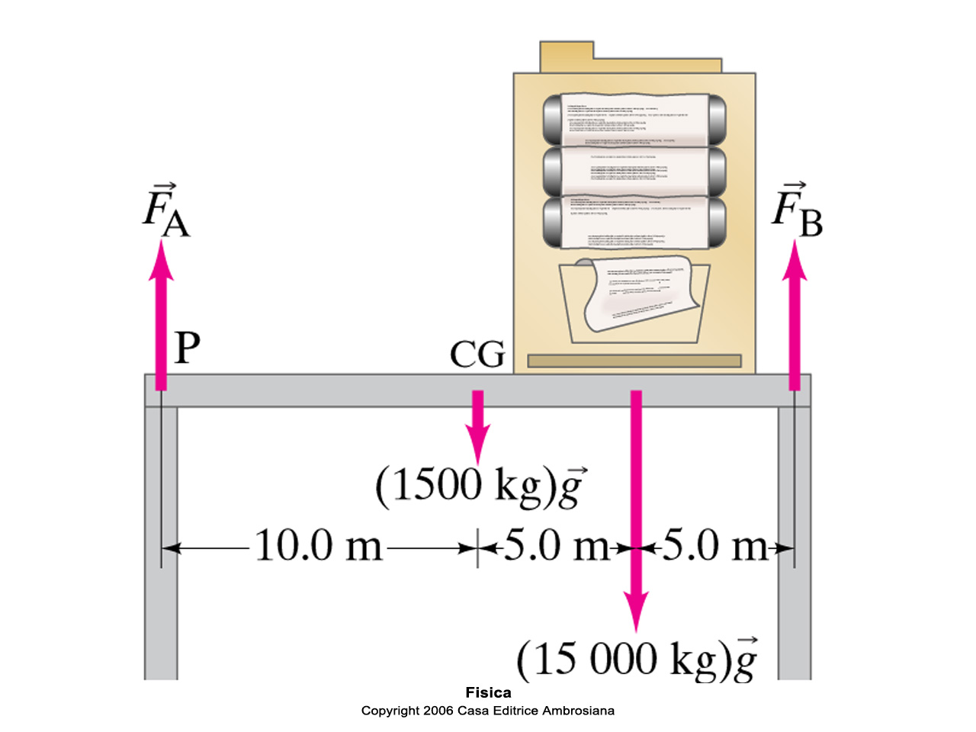
Una trave uniforme di massa 1500Kg, lunga 20m, sostiene una pressa per la stampa di massa 15000Kg posta a 5m dalla colonna di sostegno di destra. Si calcoli la forza agente su ognuno dei due sostegni verticali

Slide 25
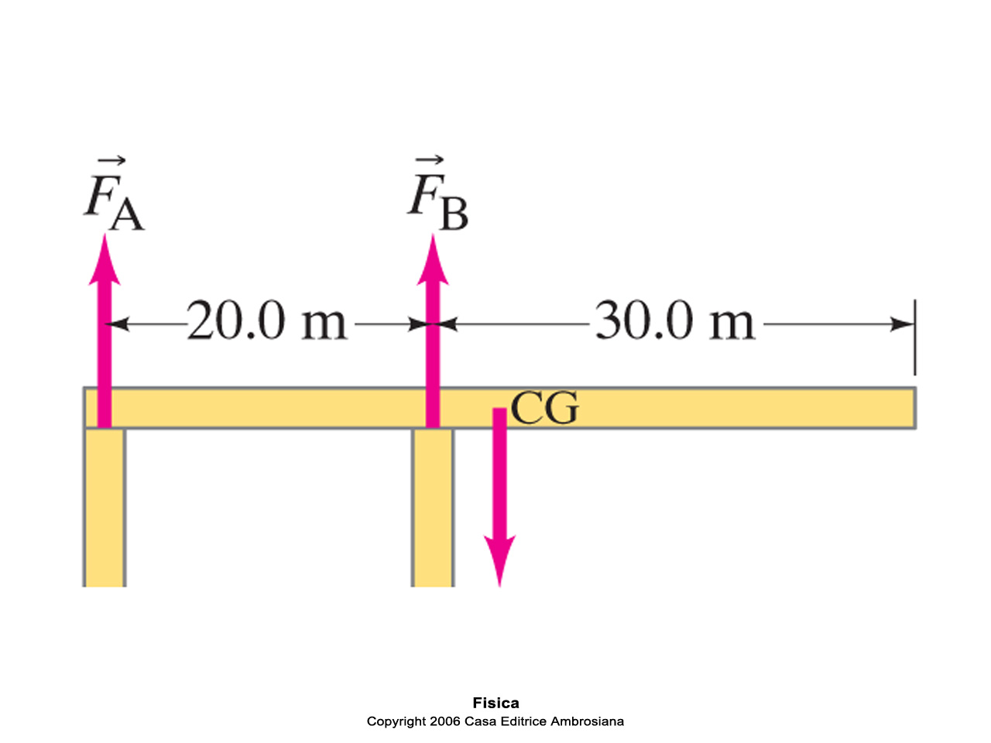

Slide 26
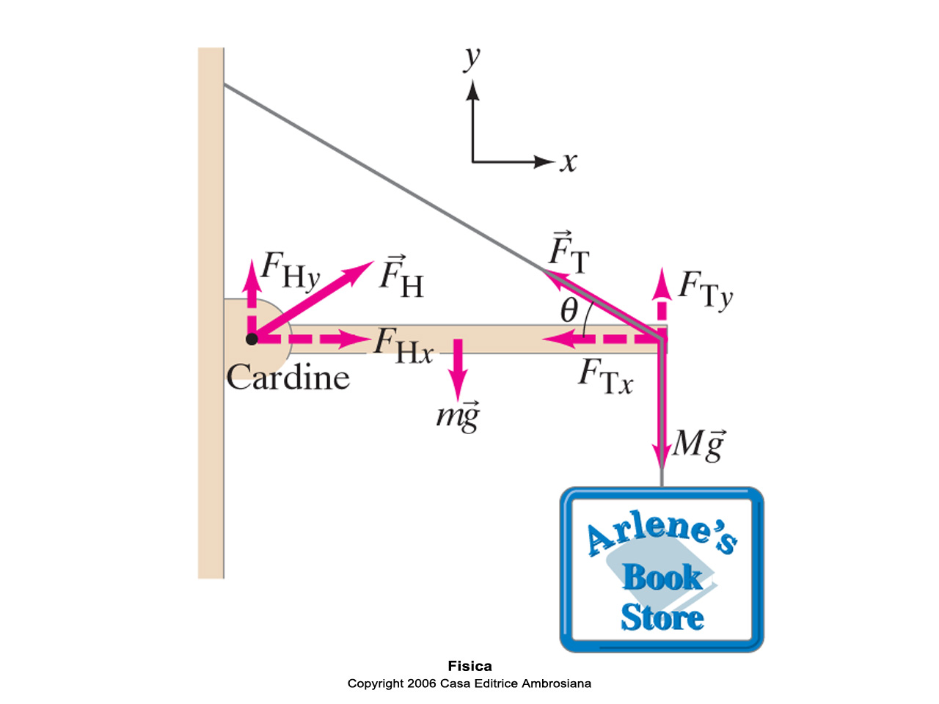

Slide 27
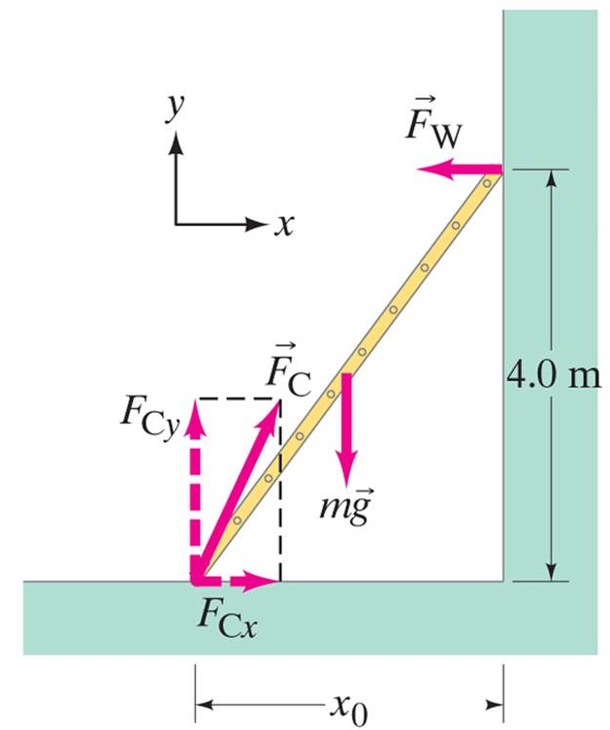
Una scala lunga 5m è appoggiata a un muro in un punto a 4m dal suolo, come mostrato. La scala è omogenea e ha massa 12Kg. Assumendo che il muro non presenti attrito (ma il pavimento sì) determinare le forze esercitate sulla scala dal pavimento e dal muro.

Slide 28
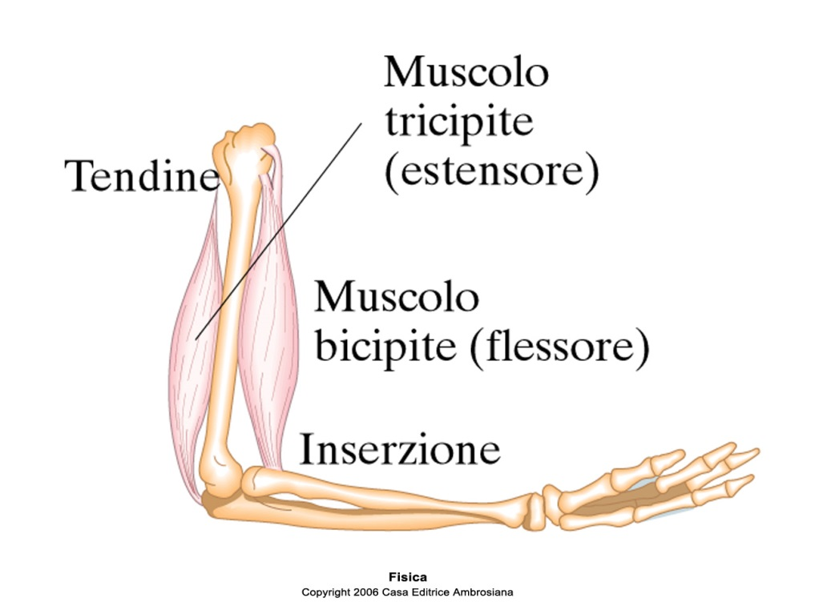
Fisica applicata alla biologia
Un muscolo è connesso, per mezzo di tendini, a due differenti ossa. Questi punti di collegamento sono detti punti di inserzione. Le due ossa sono collegate tramite un’articolazione snodabile, come quella del gomito, del ginocchio o dell’anca. Un muscolo esercita una trazione quando le su fibre si contraggono per effetto della stimolazione nervosa, mentre non può compiere lavoro estendendosi. I muscoli che lavorano mantenendo vicine due parti di un arto, come il muscolo bicipite nel braccio, sono detti flessori; quelli la cui azione tende a estendere un arto verso l’esterno, come il tricipite, sono detti estensori.

Slide 29
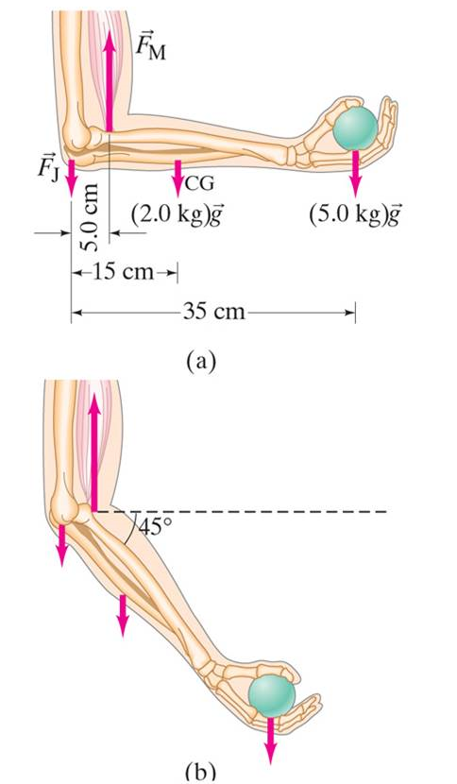
Che forza deve esercitare il muscolo bicipite quando una massa di 5Kg è tenuta in mano (a) con il braccio orizzontale e (b) quando il braccio forma un angolo di 45° come in figura
Le forze agenti sull’avambraccio sono la forza $F_{M}$ rivolta verso l’alto esercitata dal muscolo e la forza $F_{J}$ esercitata sull’articolazione dall’osso della parte superiore del braccio (entrambe supposte verticali). Per trovare $F_{M}$ basta applicare la seconda legge cardinale della statica:
$$\sum{M=0.050}∙F_{M}−0.15∙2Kg∙9.8−0.35∙5∙9.8=0$$
Risulta $F_{M}=400N$

Slide 30
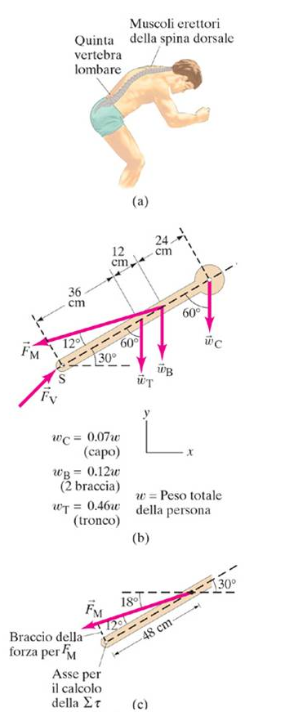

Slide 31
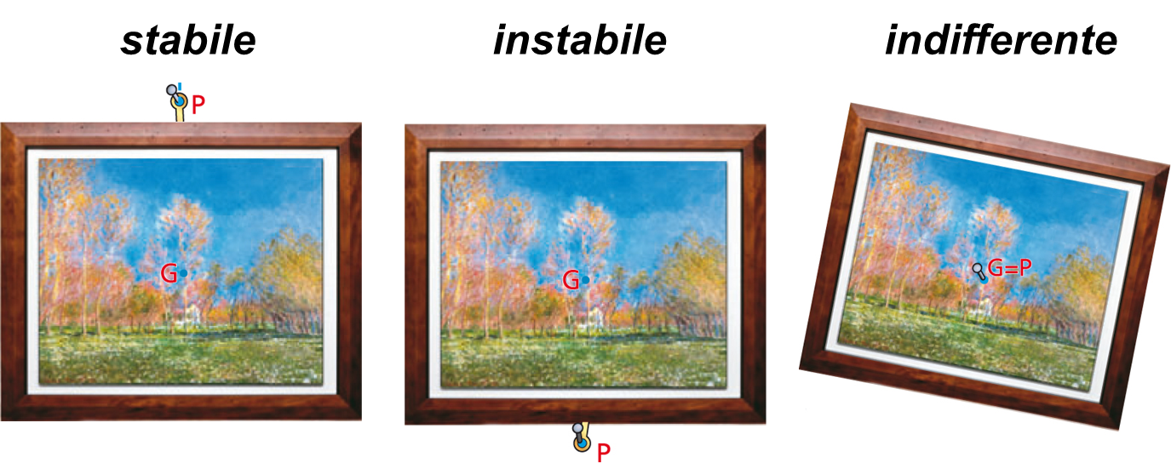
Stabilità ed equilibrio
Un corpo in equilibrio statico, se lasciato a se stesso, non subirà alcuna accelerazione traslazionale o rotazionale poiché la somma di tutte le forze e di tutti i momenti agenti su di esso è zero.
Tuttavia, se l’oggetto viene leggermente spostato dalla sua posizione di equilibrio, abbiamo tre possibili effetti.
l’oggetto ritorna alla sua posizione originale che viene detta posizione di equilibrio stabile;
L’oggetto si sposta ancora più lontano dalla sua posizione originale la quale prende il nome di posizione di equilibrio instabile;
L’oggetto rimane nella sua nuova posizione, nel qual caso si dice che l’oggetto è in posizione indifferente.

Slide 32
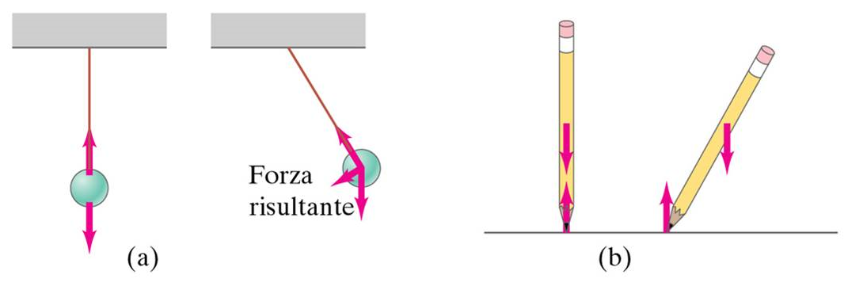
Una palla sospesa liberamente a un filo è in equilibrio stabile perché, se viene spostata da una parte, torna rapidamente alla sua posizione originale. D’altra parte, una matita appoggiata sulla propria punta è in equilibrio instabile. Se il suo baricentro si trova esattamente sopra la punta allora la forza risultante e il momento risultante sono nulli. Ma se esso viene spostato anche leggermente, si instaura un momento torcente e la matita continua a cadere nella direzione dello spostamento iniziale
In molte situazioni, come nella progettazione di strutture o quando si lavora fisicamente, è necessario mantenere un equilibrio stabile o, come si dice a volte, bilanciamento

Slide 33
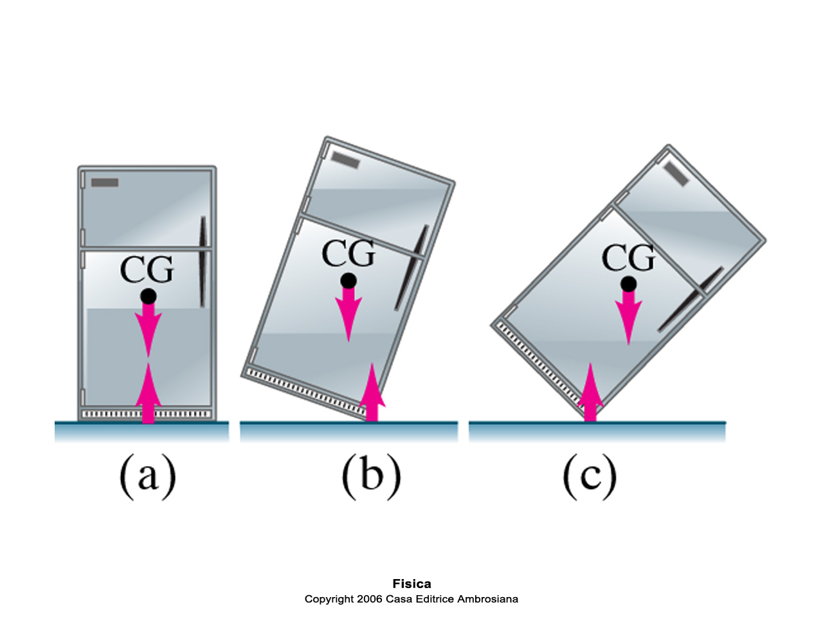
Prendiamo un frigorifero. Se viene leggermente inclinato da un lato e poi lasciato andare, esso ritornerà alla sua posizione iniziale a causa del momento torcente che si origina; ma se viene inclinato troppo, cadrà. La posizione critica si avrà quando il baricentro non si trova più al di sopra della base di appoggio.
Più precisamente, un corpo il cui baricentro si trovi al di sopra della base di appoggio sarà stabile se una retta verticale condotta verso il basso dal baricentro cade entro la base di appoggio.

Slide 34
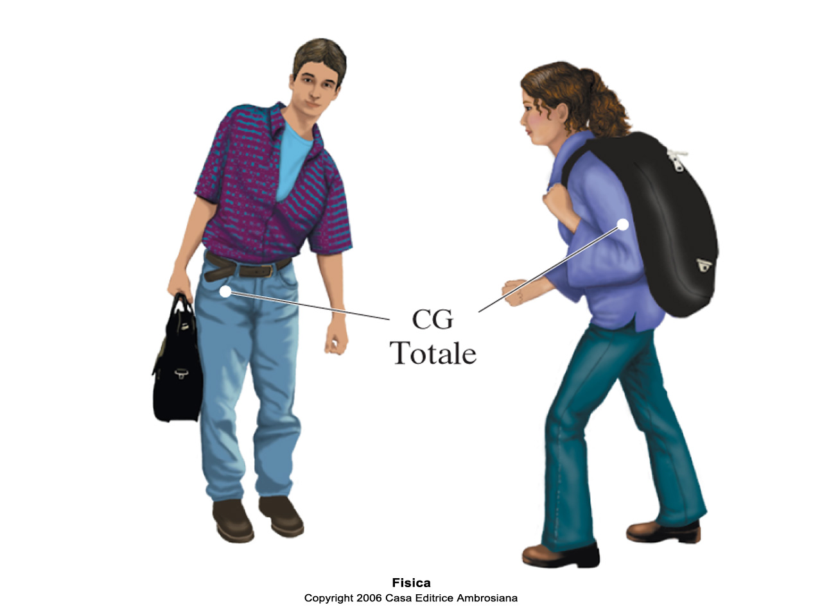
Gli uomini sono molto meno stabili dei mammiferi quadrupedi sia perché hanno una base maggiore di appoggio avendo quattro zampe, sia perché il baricentro è più basso.

Slide 35
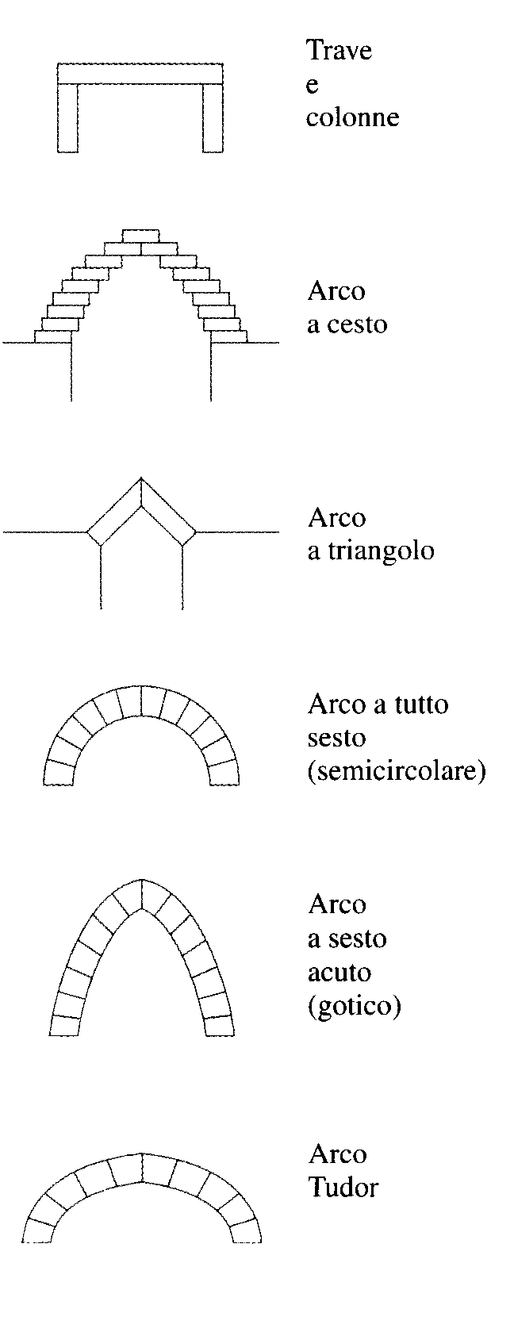
Fisica e Architettura
Si può dire che la prima invenzione importante, nel campo dell’architettura, sia stata la struttura a «trave e colonne», in cui una trave è posta su due sostegni verticali.
L’introduzione, da parte dei Romani, dell’arco semicircolare (a tutto sesto), a prescindere dal suo aspetto estetico, fu una innovazione tecnologica di straordinaria portata. Esso era stato preceduto dal cosiddetto arco «a triangolo» e dall’arco «a volta di cesto». Il vantaggio dell’arco a tutto sesto è che le pietre cuneiformi che lo compongono subiscono uno sforzo che è principalmente di compressione anche quando sostengono un carico particolarmente pesante, come un muro o il tetto di una cattedrale. L’arco a sesto acuto fu utilizzato a partire dal 1100 circa e divenne il motivo caratteristico delle grandi cattedrali gotiche

Slide 36
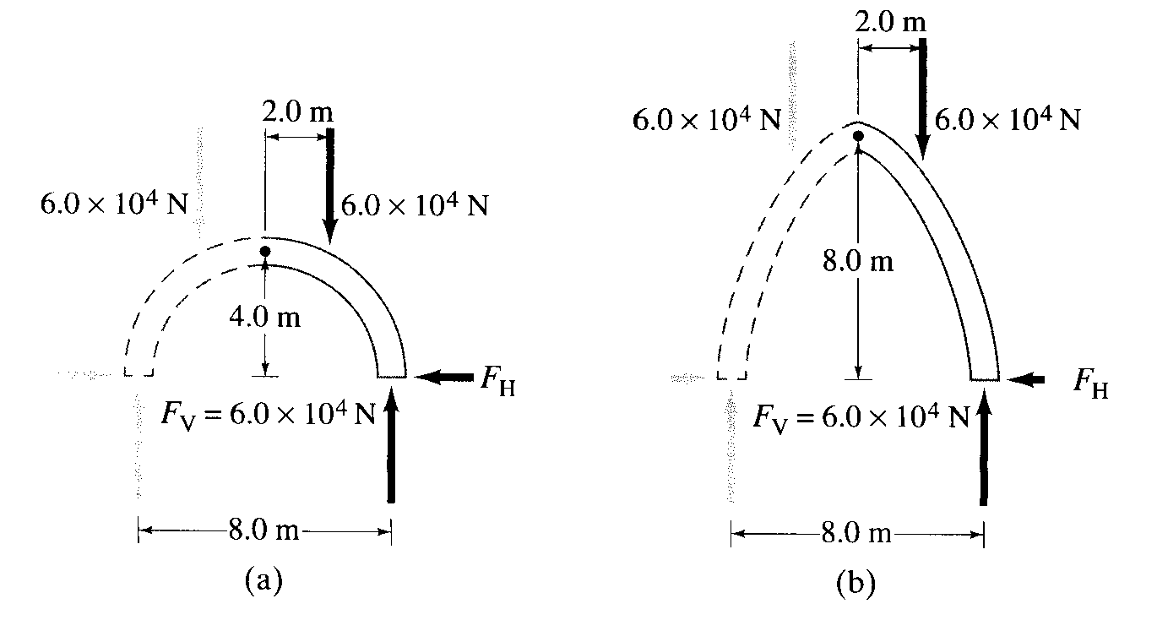
Arco a tutto sesto e sesto acuto
Poiché le pareti dell’arco a sesto acuto erano ripide, le forze dovute al peso sovrastante potevano essere scaricate sulla struttura sottostante lungo direzioni quasi verticali, cosicché vi era la necessità di minori rinforzi laterali. L’arco a sesto acuto riduceva il carico sui muri quindi si potevano creare più aperture e avere più luce.

Slide 37
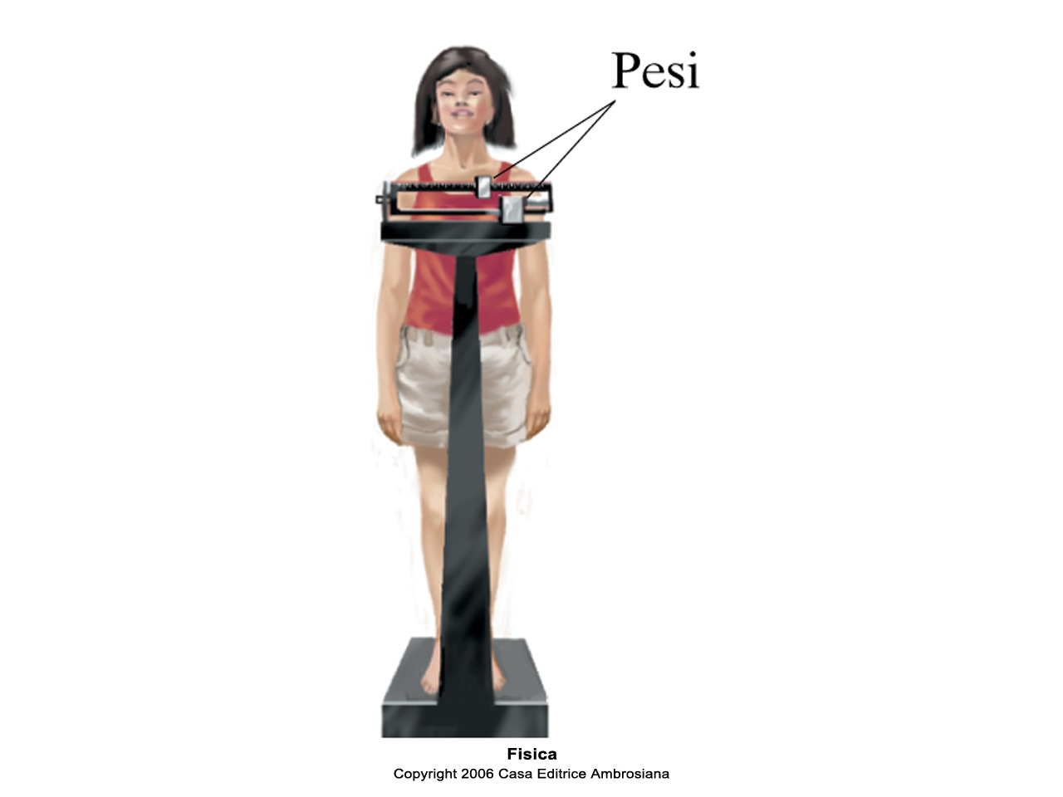

Slide 38
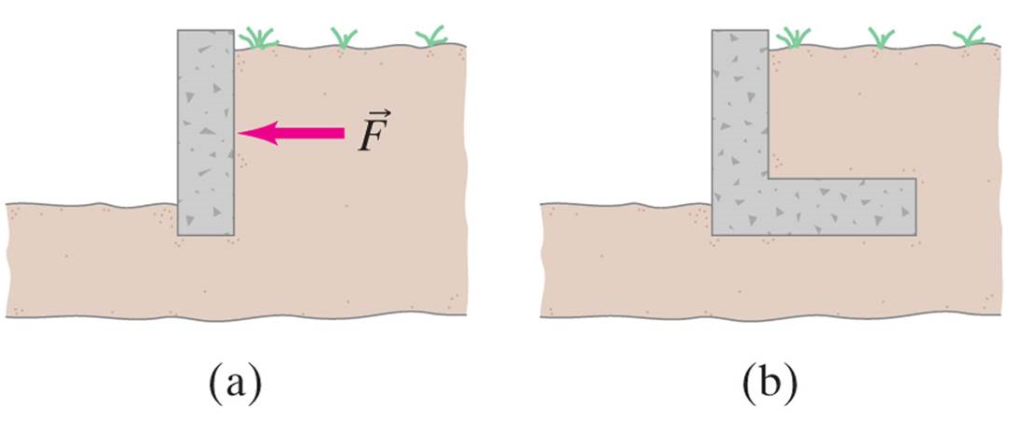
Un muretto per il contenimento del suolo è mostrato in figura. La terra, specialmente se bagnata, può esercitare una forza F notevole sul muro. Quale forza produce il momento torcente necessario per mantenere in piedi il muretto? Spiegare perché il muretto di contenimento viene abbattuto con minor probabilità

Slide 39
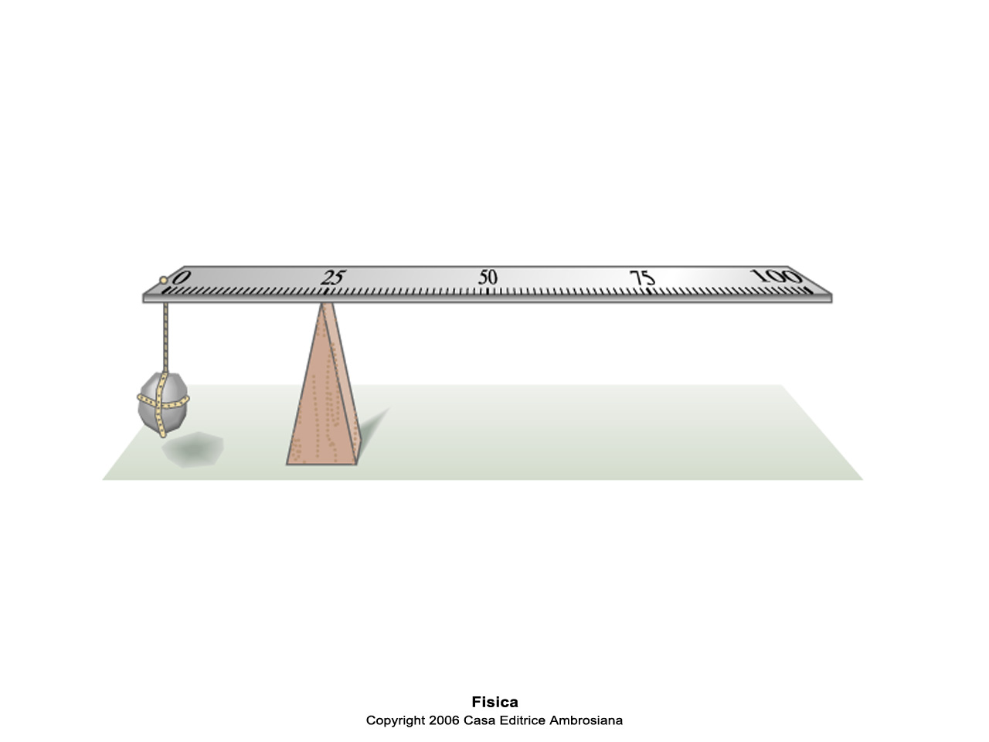

Slide 40
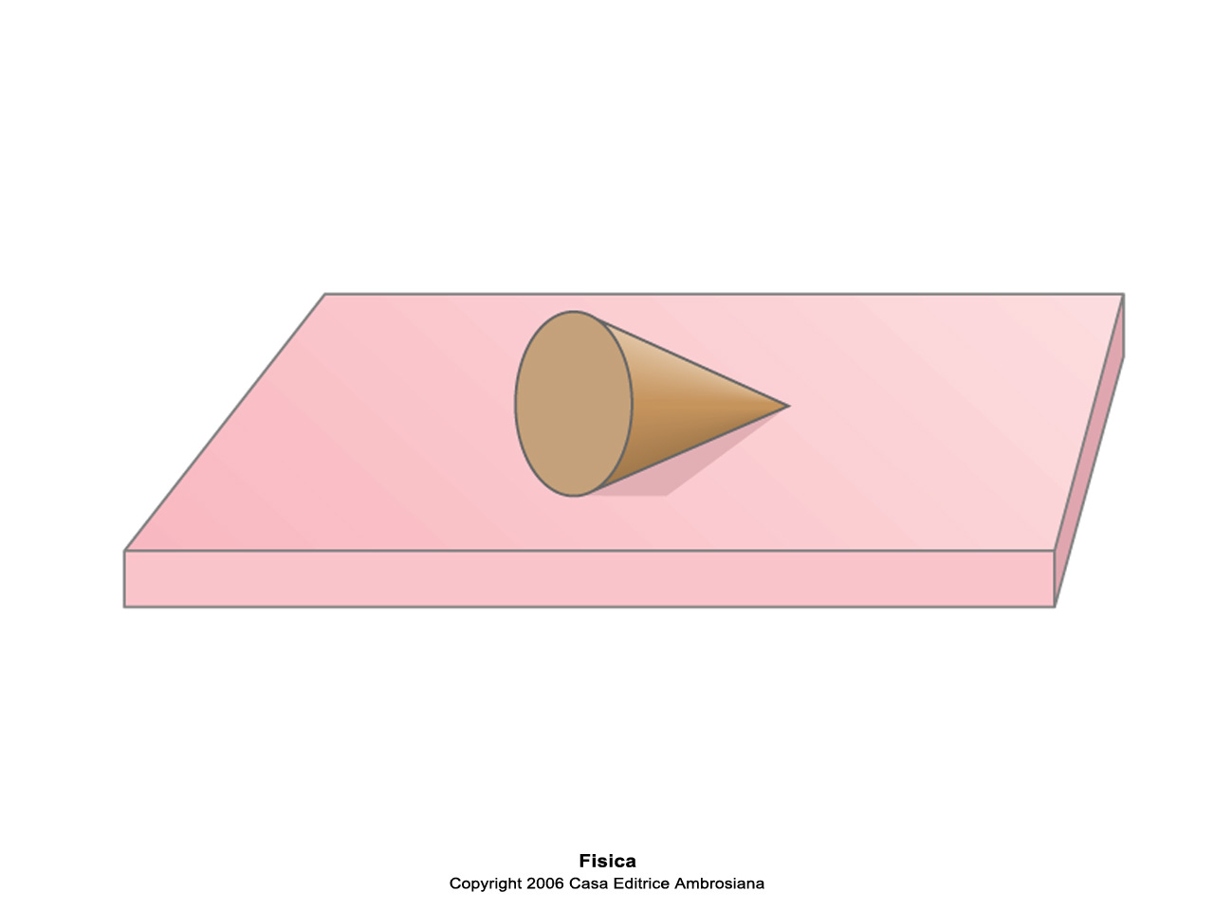

Slide 41
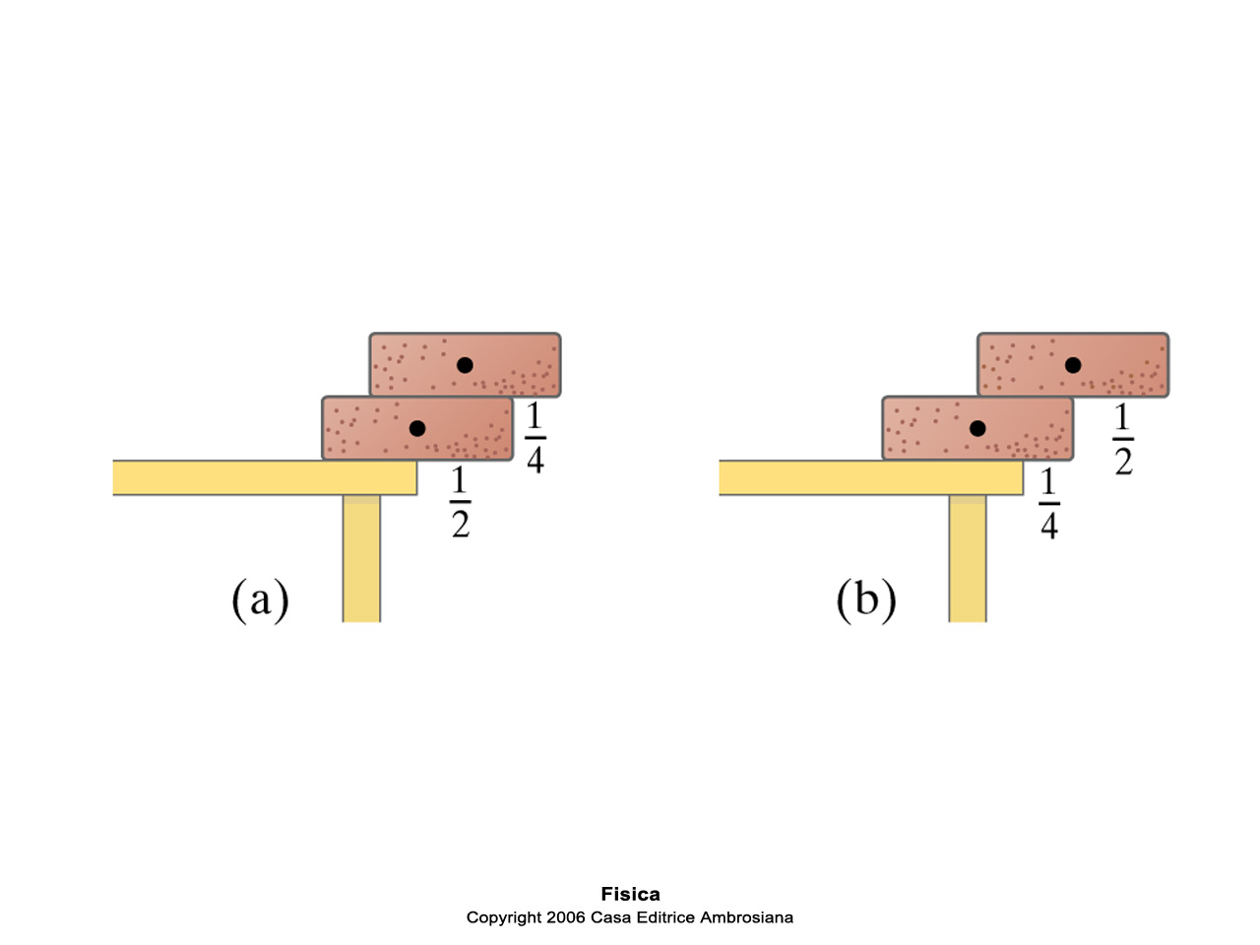

Slide 42
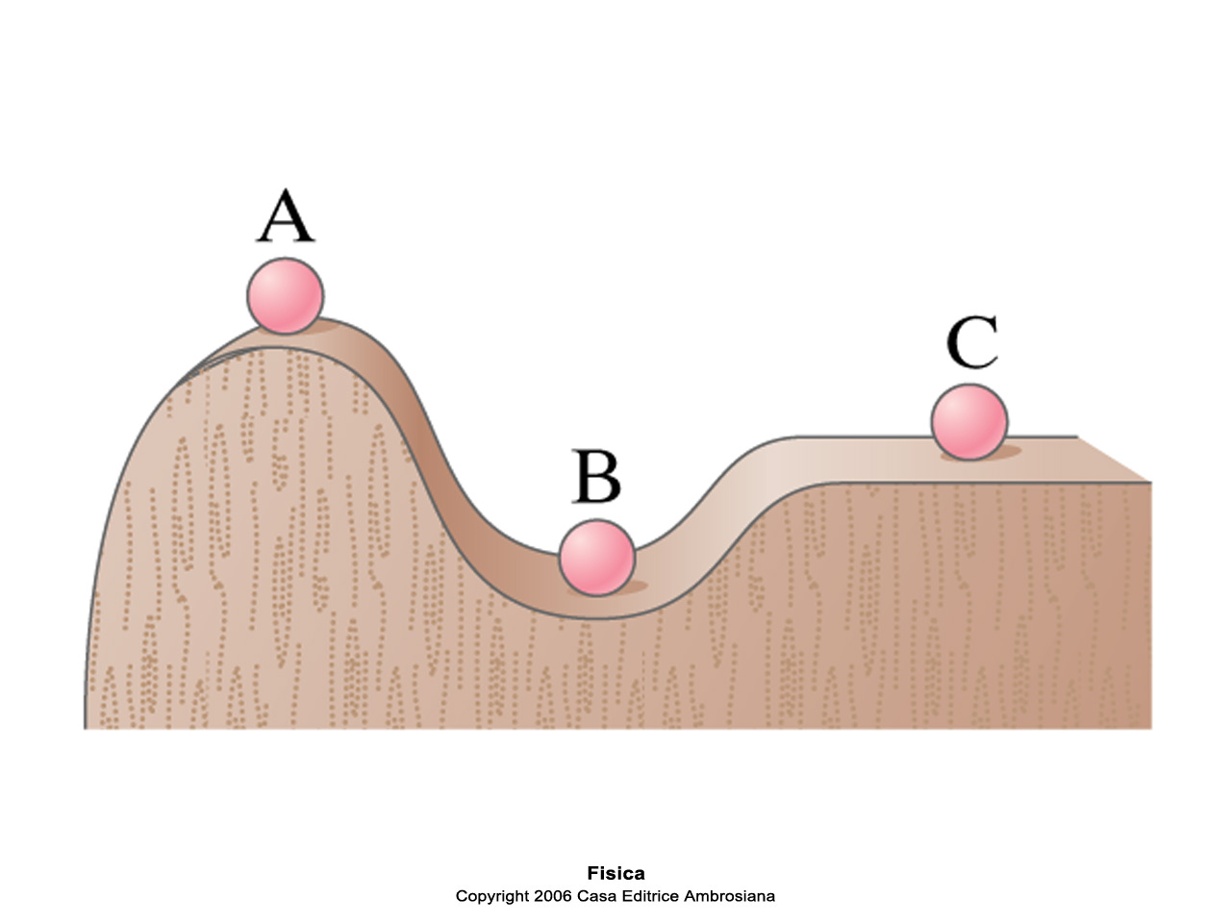

Slide 43
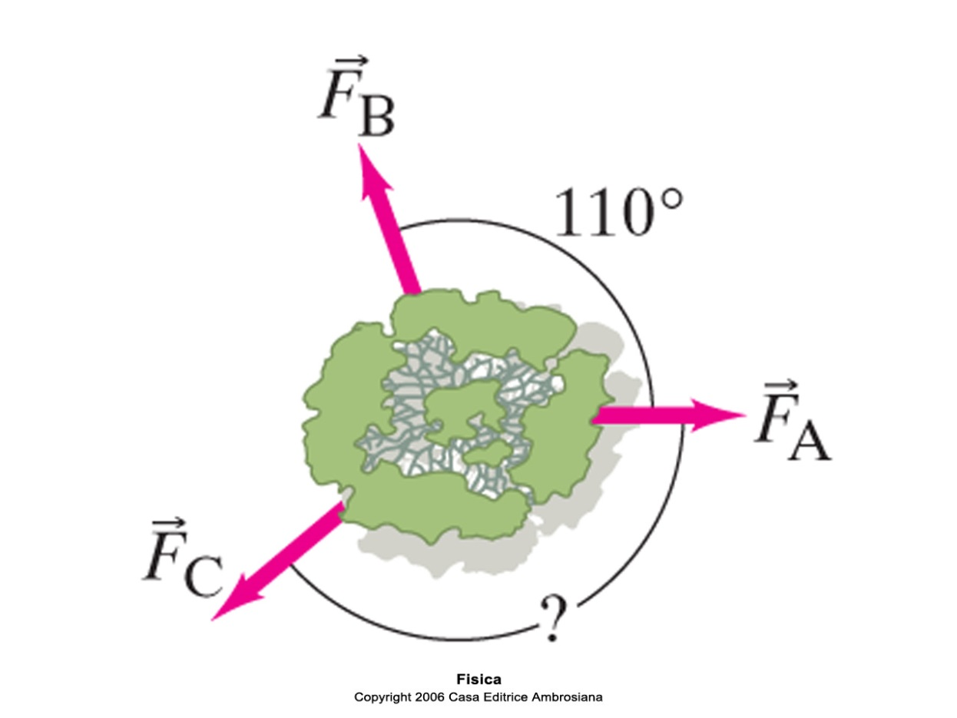
Tre forze sono applicate a un tronco d’albero per stabilizzarlo. Se $F_{A}=282N$, $F_{B}=355N$, trovare modulo e direzione di $F_{C}.$

Slide 44
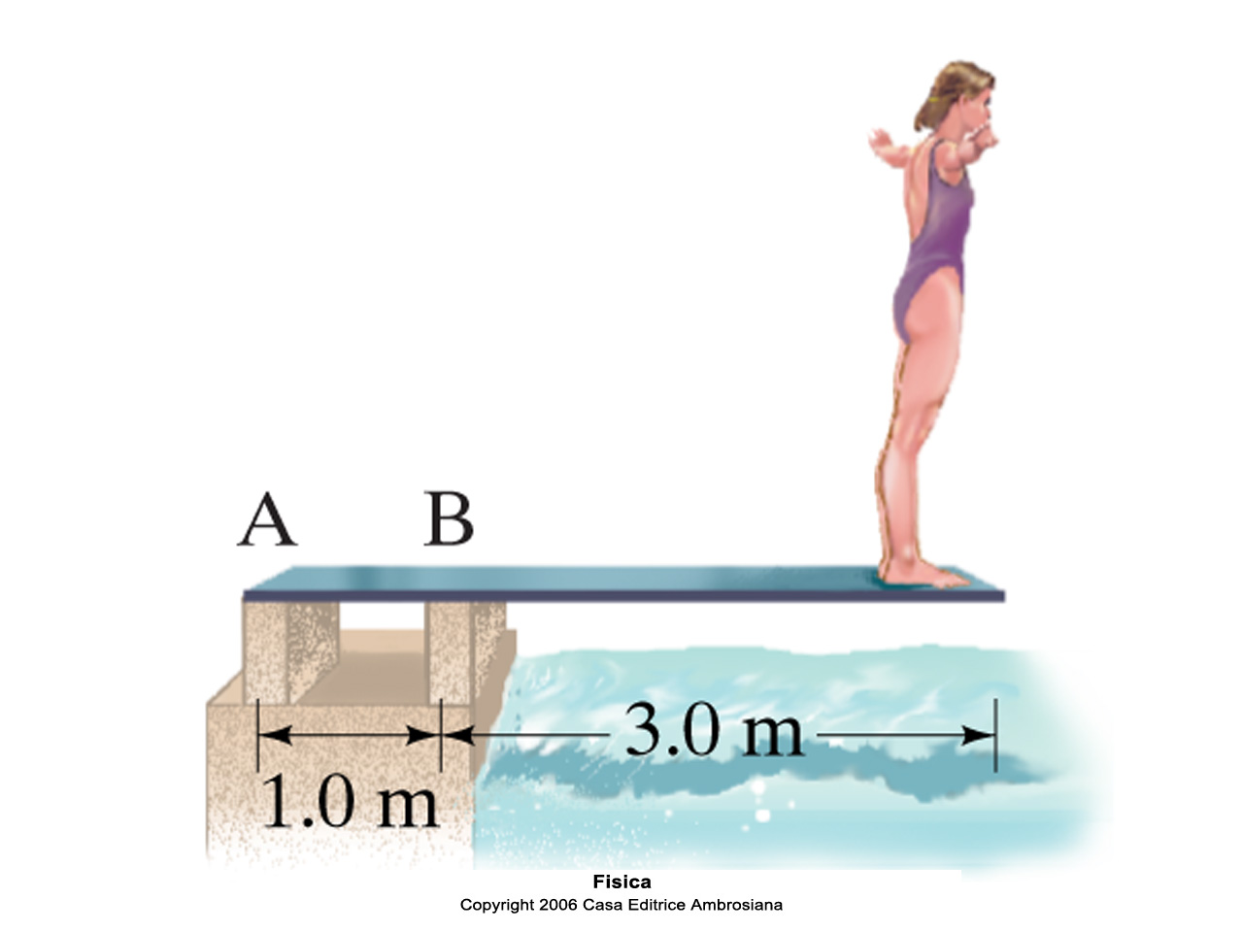
Si calcoli il momento torcente rispetto al supporto destro del trampolino esercitato da una persona di 60Kg che si trovi a 3m da esso.
In che punto del trampolino dovrebbe trovarsi una persona di 60Kg per esercitare un momento torcente di 1000mN, calcolato rispetto al supporto di sinistra?

Slide 45
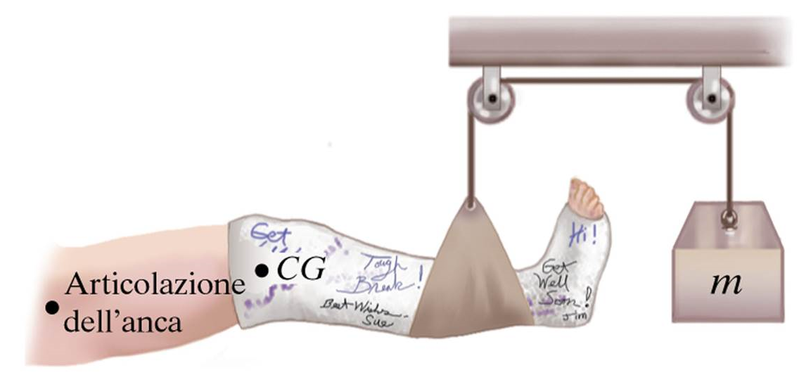
Si calcoli la massa necessaria per tenere in trazione la gamba ingessata di Raffaele. Si assuma che la gamba (compresa l’ingessatura) abbia una massa di 15Kg e che il centro di massa di trovi a 35cm dall’anca; il sostegno sotto la caviglia è a 80,5 cm dall’anca

Slide 46
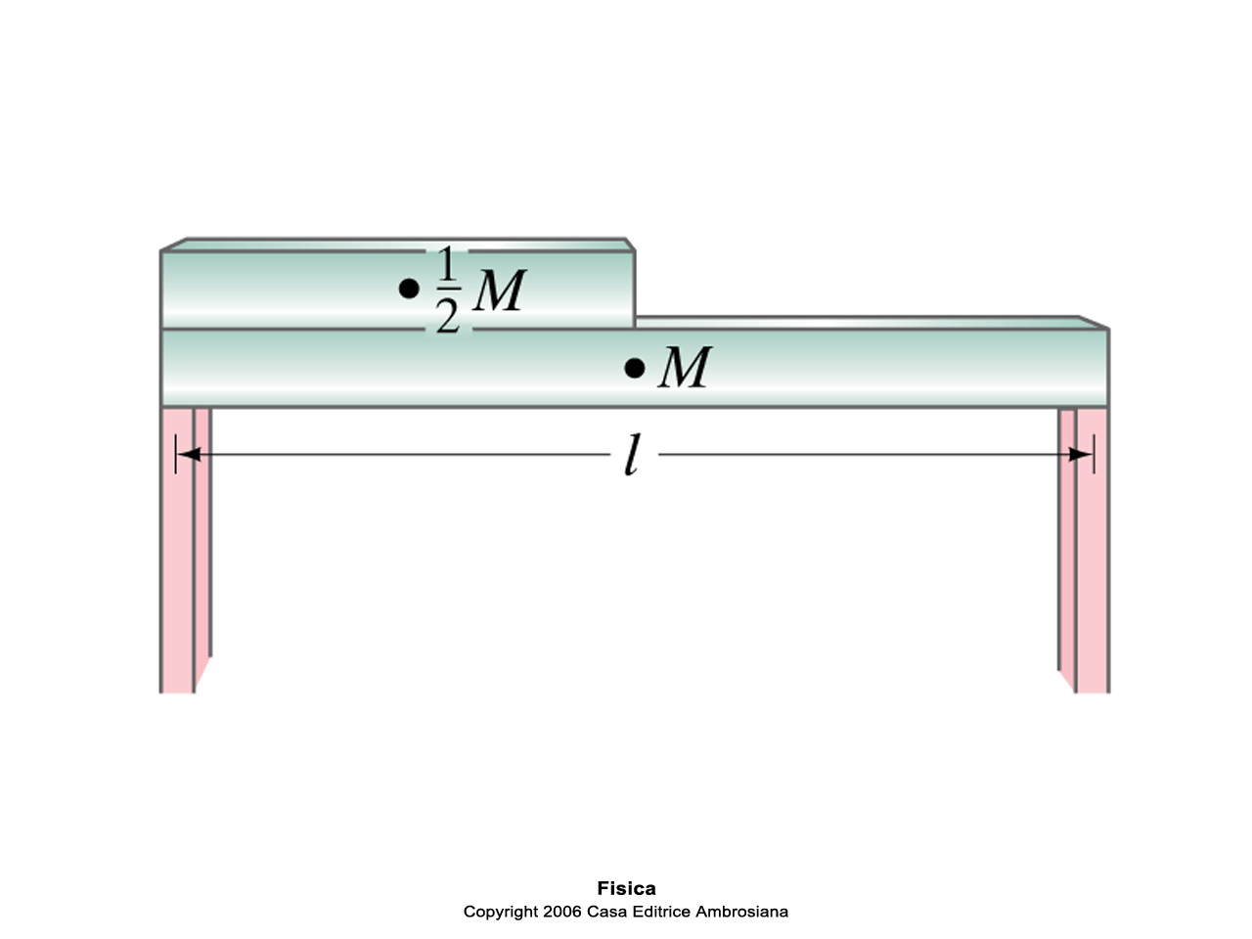
Una trave di acciaio ha una massa di 1000Kg. Su di essa è posata la metà di una trave identica. Qual è la forza verticale che agisce sui due sostegni?

Slide 47
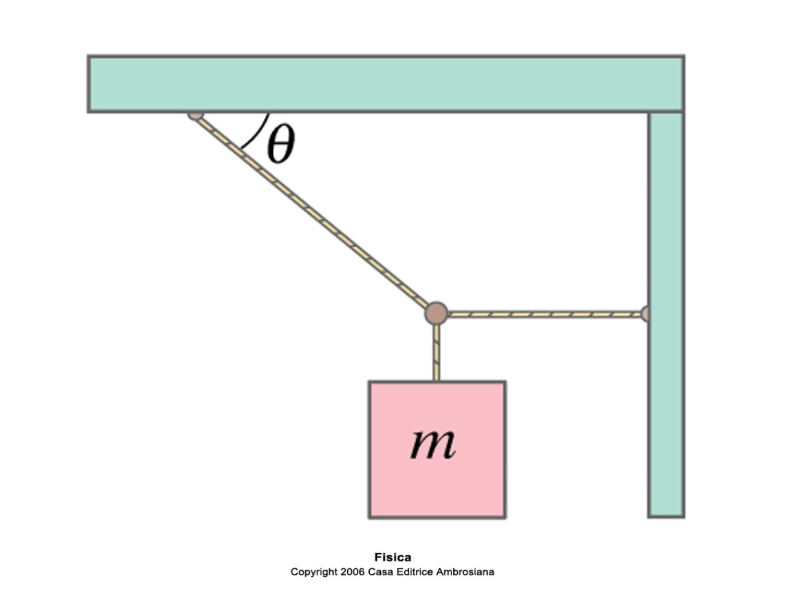
Si calcoli la tensione nelle due corde mostrate. Si consideri prima il caso generale e poi il caso in cui l’angolo valga 30ç e la massa m sia di 200Kg

Slide 48
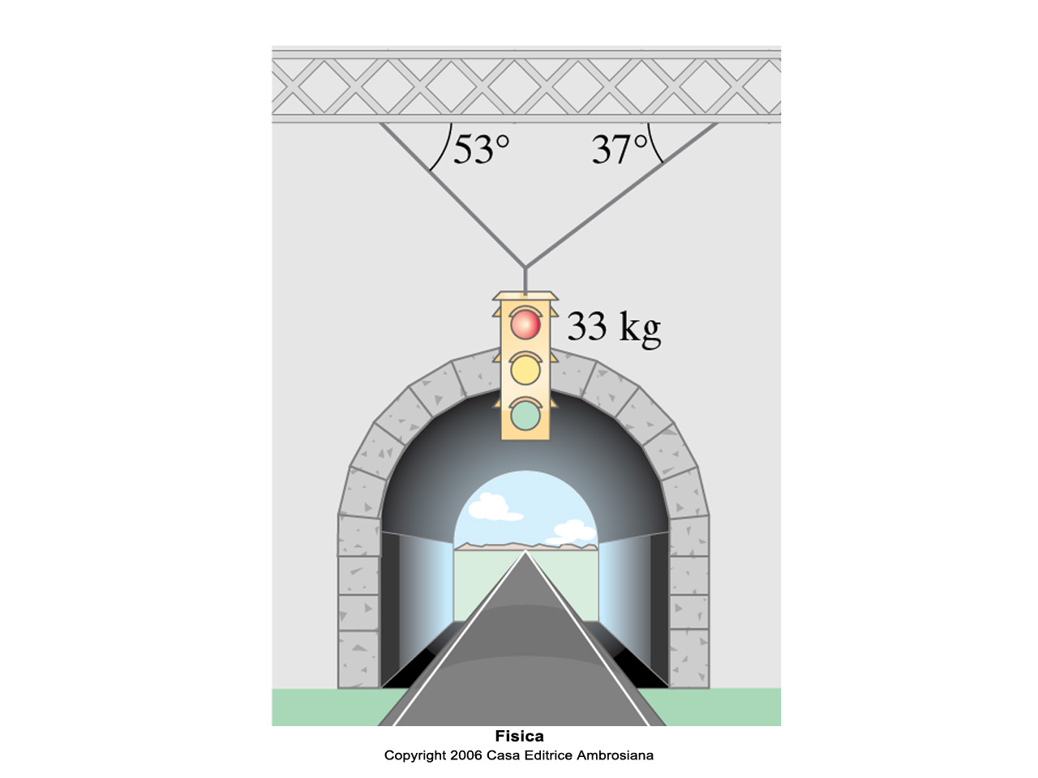
Trovare la tensione nei due cavi che sostengono il semaforo mostrato in figura

Slide 50
Un lenzuolo di 0.60 Kg è appeso a un filo da bucato. A ogni estremità del lenzuolo il filo forma un angolo di 3.5° con la direzione orizzontale. Si calcoli la tensione sul filo da entrambi i lati.

Slide 51
Una trave omogenea di lunghezza L e massa 1.8Kg è appoggiata agli estremi su due bilance a lettura digitale. Un blocco omogeneo di massa 2.7Kg è appoggiato sulla trave col centro a una distanza L/4 dall’estremità sinistra della trave. Quali sono le letture delle due bilance?
I metodo.
Le forze non hanno componenti lungo x pertanto
$$\sum{F_{x}=0}$$
Mentre lungo y si ha:
$$\sum{F_{y}=F_{s}+F_{d}−Mg−mg=0}$$

Slide 52
Scegliamo un asse passante per l’estremo sinistro della trave. Consideriamo positivi i momenti che, se agissero da soli, imprimerebbero alla trave una rotazione in senso antiorario rispetto all’asse. Si ha:
$$\sum{M=F_{s}∙0+}F_{d}∙L−\frac{mgL}{2}−\frac{MgL}{4}=0$$
da cui
$$F_{d}=\left(\frac{g}{4}\right)\left(2m+M\right)=15N$$
$F_{s}=\left(M+m\right)g−F_{d}=29N$
II metodo
Si può scegliere un asse passante per l’estremo destro della trave:
$$\sum{M=F_{d}∙0−}F_{s}L+\frac{mgL}{2}+\frac{Mg3L}{4}=0$$
da cui si ricava:
$$F_{s}=\left(\frac{g}{4}\right)\left(2m+3M\right)=29N$$
In accordo col risultato precedente.

Slide 55
Tutte le asticciole sono orizzontali, hanno massa trascurabile e sono sostenute da ciascun filo nel punto che le divide nelle proporzioni ¼ e ¾. Il pinguino 1 ha una massa di 4.8Kg. Qual è la massa degli altri?

Slide 79
Il CG di un camion carico dipende da come i pesi sono distribuiti al suo interno. Se un camion è alto 4m e largo 2.4m e il suo CG si trova a un’altezza dal terreno di 2.2m, determinate fino a he punto può essere inclinata la strada senza che il camion parcheggiato si rovesci.

Slide 83
Una trave uniforme, lunga 20m e del peso di 600N è posata sui muri A e B. (a) trovare il massimo peso che una persona può avere per essere in grado di camminare fino all’estremo D senza ribaltare la trave. Trovare le forze che i muri A e B esercitano sulla trave quando la persona è ferma in D e in un punto a 2m sulla destra di B; (b) in un punto a 2m sulla destra di A.

Slide 85
Un imbianchino di 60Kg si trova su un ponteggio sorretto da due corde. Il ponteggio ha una massa di 25Kg ed è omogeneo. Una latta di vernice di massa 4Kg è posizionata come mostrato in figura. Può l’imbianchino raggiungere entrambi gli estremi del ponteggio? Se no, quale dei due estremi è pericoloso e di quanto l’imbianchino si può avvicinare, in condizioni di sicurezza?

Slide 87
Un uomo che sta facendo flessioni, si ferma nella posizione mostrata in figura. La sua massa è m=70Kg. Si determini la normale esercitata dal pavimento (a) su ogni mano; (b) su ogni piede.

